Slide 1


Витебский государственный
технологический университет
Павел
Корнеев
Студент факультета информационных технологий и робототехники, группа ИТ-13
Vuzhyk
интегрированная среда разработки для Python, предназначенная для уроков информатики в учреждениях общего среднего образования
ПРОЕКТ

Slide 2

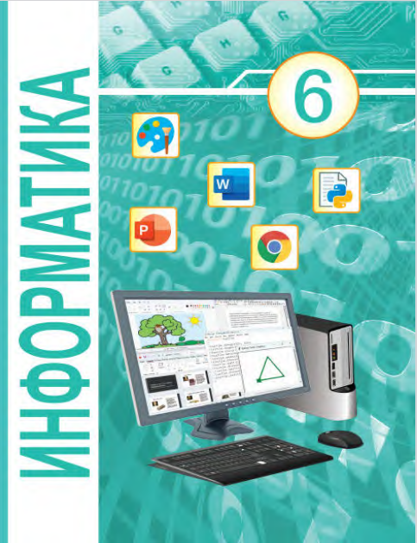
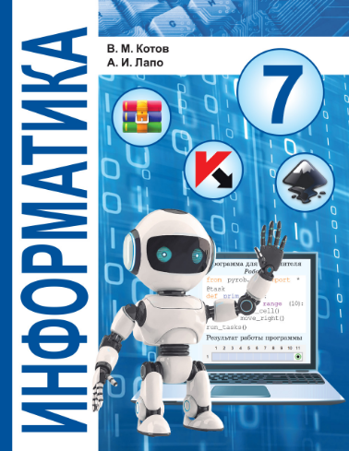
Актуальность
Необходимость в адаптированной для обучения школьников среде программирования
В 2024/2025 учебном году изучение основ программирования в рамках учебного предмета “Информатика” в школах Беларуси перешло с Pascal на Python
Vuzhyk
младший научный сотрудник Института микробиологии
НАН Беларуси.

Slide 3
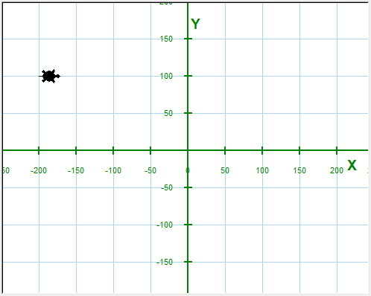
Преимущества проекта
Форк библиотеки Черепашка с сеткой и осями координат
младший научный сотрудник Института микробиологии
НАН Беларуси.

Slide 4
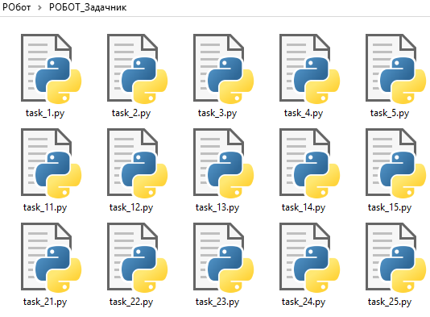
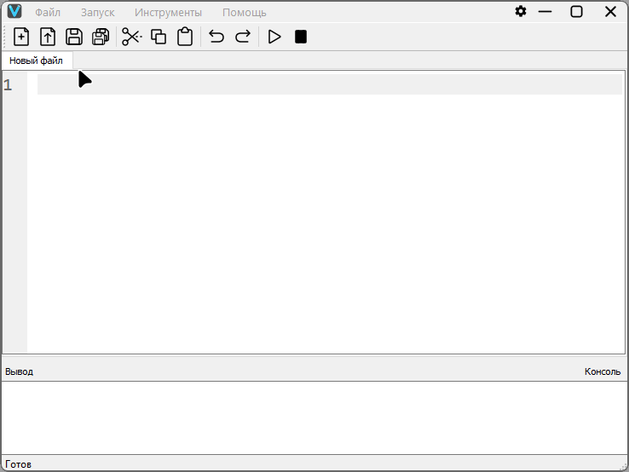
Преимущества проекта
Файлы с заданиями Робота,
разработанные МФТИ
Встроенный задачник для Робота
с заданиями из учебника 7 класса
младший научный сотрудник Института микробиологии
НАН Беларуси.

Slide 5
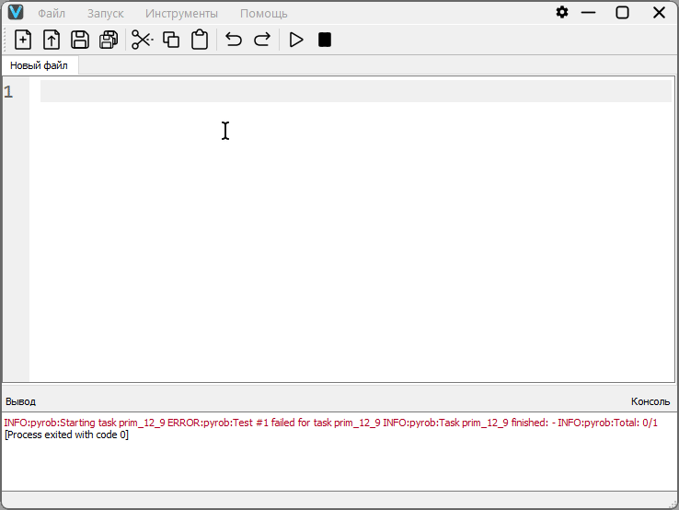
Преимущества проекта
Редактор задач, позволяющий создавать собственные задания
младший научный сотрудник Института микробиологии
НАН Беларуси.

Slide 6
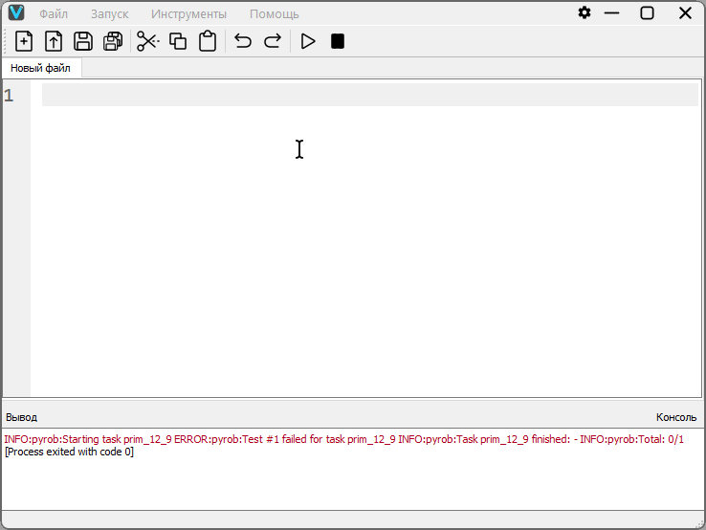
Преимущества проекта
Справочная система по Python, справка для 6 и 7 класса, электронные версии учебников для 6-7 классов
младший научный сотрудник Института микробиологии
НАН Беларуси.

Slide 7
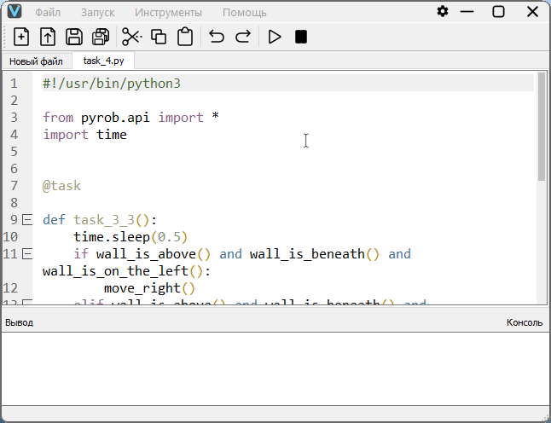
Преимущества проекта
Интуитивный интерфейс, настроенный под школьников
с возможностью персонализации
младший научный сотрудник Института микробиологии
НАН Беларуси.

Slide 8
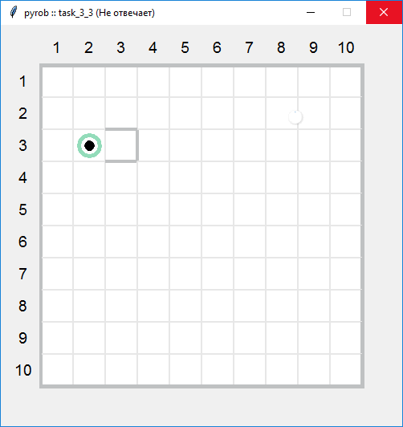
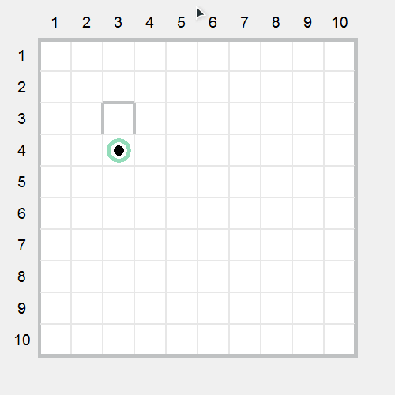
Преимущества проекта
Отсутствуют ошибки в работе
окна Робота, встречающиеся
в некоторых средах
Реализован запуск на выполнение без сохранения
Работа с ошибкой
Vuzhyk без ошибки
младший научный сотрудник Института микробиологии
НАН Беларуси.

Slide 9
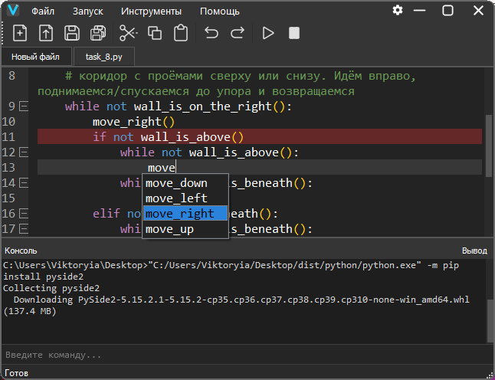
Набор функций, используемых в профессиональных средах
подсветка синтаксиса
автодополнение инструкций
подсветка ошибок
интегрированный терминал
горячие клавиши
пошаговое выполнение кода
автоматические отступы и выравнивание
младший научный сотрудник Института микробиологии
НАН Беларуси.

Slide 10
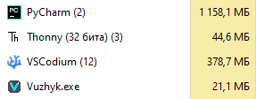
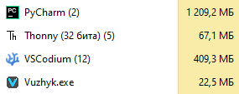
Потребление оперативной памяти
При запуске:
Открыто
5 скриптов:
младший научный сотрудник Института микробиологии
НАН Беларуси.

Slide 11
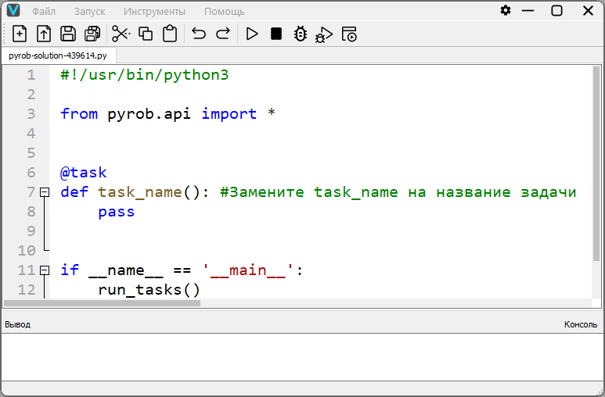



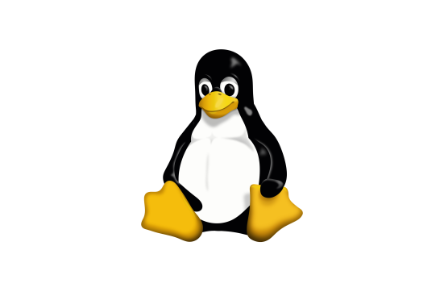



Кроссплатформенность
Windows 7+
Portable
Installable
Linux
младший научный сотрудник Института микробиологии
НАН Беларуси.
.pkg.tar.zst
.deb
AppImage

Slide 12

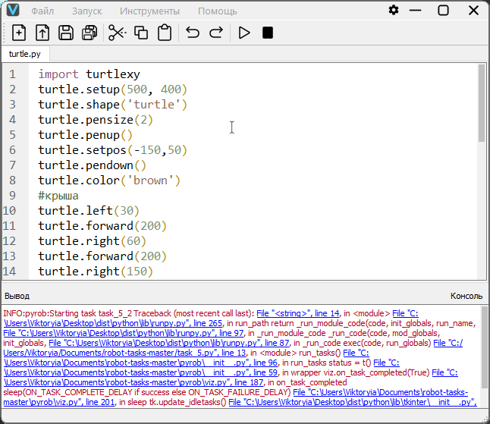
Описание стадии развития проекта
младший научный сотрудник Института микробиологии
НАН Беларуси.

Slide 13

Перспективы развития
синхронизация библиотек на компьютерах учеников и учителя по локальной сети
разработка более удобной и обширной справочной системы
текстовое описание команд в подсказках
разработка под требования учебников следующих классов
младший научный сотрудник Института микробиологии
НАН Беларуси.

Slide 14

ДОРОЖНАЯ КАРТА ПРОДУКТА
2025 год
2026 год
сентябрь
октябрь
ноябрь
декабрь
январь
февраль-июль
август
сентябрь
Планирование
Разработка IDE
Разработка
Внедрение в ГУО “Средняя школа №2 г.Дубровно имени Ю.Смирнова”
Тестирование
Разработка сайта программы
Внедрение в учреждения образования Республики Беларусь
Доработка в соответствии с новой учебной программой по информатике в 8 классе
- выполнено

Slide 15
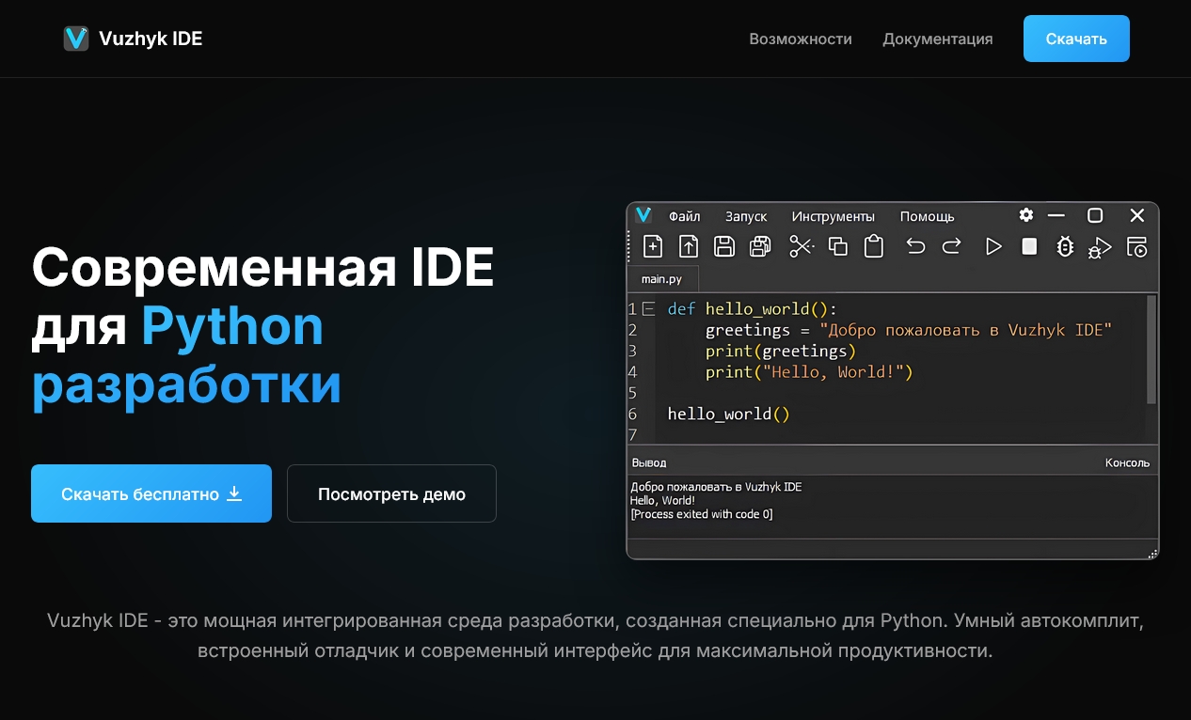
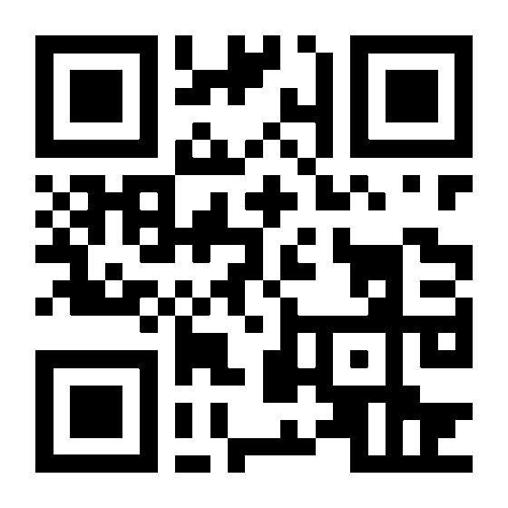
Разработка сайта программы
vuzhyk.by

Slide 16
Павел Корнеев
Студент факультета информационных технологий и робототехники, группа ИТ-13
младший научный сотрудник Института микробиологии
НАН Беларуси.
Моб. тел.: +375 (25) 746 79 54
Telegram: @PaulRoot
Эл. почта: grossbeak.pub@gmail.com
GitHub: github.com/Grossbeak/Vuzhyk

